Slide 1







Slide 2



Slide 3

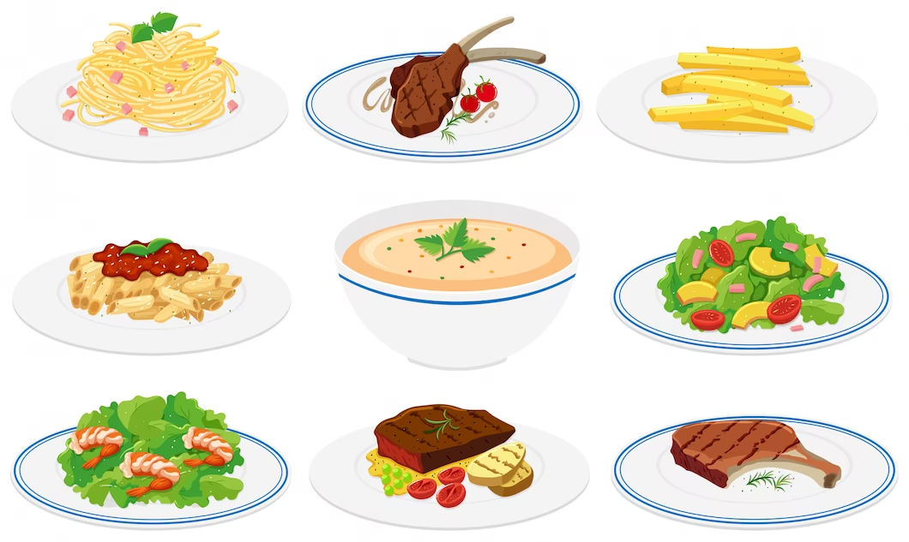

Để duy trì sự sống của mình con người cần những gì?
Thức ăn
Nước uống
Không khí

Slide 4


Ngoài thức ăn và
nước uống, con người cần không khí để duy trì sự sống.
Vậy không khí có ở đâu?

Slide 6


Quan sát và làm thí nghiệm để:
Nhận biết được sự có mặt của không khí.
Xác định được một số tính chất của không khí.
Nhận biết được trong không khí có hơi nước, bụi,…
Kể được tên thành phần của không khí: ni-tơ (nitrogen),
ô-xi (oxygen), các-bô-níc (carbon dioxide).

Slide 7



Slide 8


Slide 9



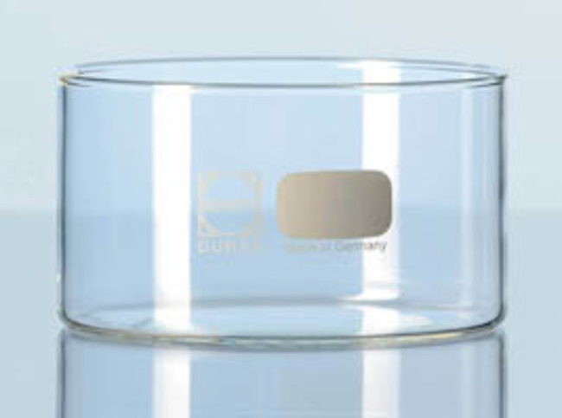
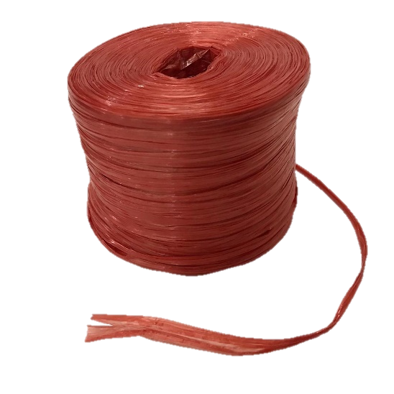
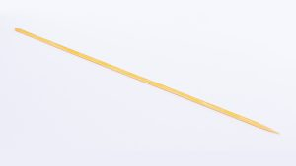
THÍ NGHIỆM
1.Chuẩn bị:
Một túi ni lông phân hủy sinh học
Một chậu thủy tinh chứa nước
Tăm
Dây buộc

Slide 10

Hãy đọc thông tin mô tả cách tiến hành thí nghiệm như hình 1 (SGK- tr.17)

Slide 11
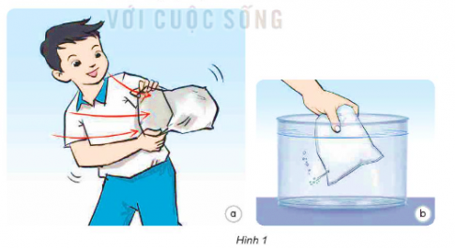
- Cầm túi ni-lông, mở to miệng túi và đi nhanh trong lớp hoặc ngoài hành lang.
- Khi túi phồng lên, buộc miệng túi lại.
THÍ NGHIỆM 1
Tiến hành
theo nhóm 4
Cho túi vào chậu nước, dùng tăm chọc thủng một lỗ rồi bóp nhẹ túi (như hình 1b). Quan sát hiện tượng xảy ra.

Slide 12
- THỰC HIỆN THÍ NGHIỆM
- THẢO LUẬN
Giải thích hiện tượng xảy ra và
cho biết túi ni lông chứa gì?

Slide 13


Slide 14
Khi cho túi ni-lông bị tăm chọc thủng vào nước rồi bóp nhẹ, ta thấy có hiện tượng gì xảy ra?

Slide 15
Giải thích hiện tượng
Cho túi vào chậu nước, dùng tăm chọc thủng một lỗ rồi bóp nhẹ túi ta thấy có bọt khí nổi lên.

Slide 16
Giải thích hiện tượng xảy ra và cho biết trong túi ni-lông có chứa gì?

Slide 17
Giải thích hiện tượng
Khi bóp nhẹ túi thấy có bọt khí thoát ra ngoài, điều này chứng tỏ trong túi chứa không khí.

Slide 18
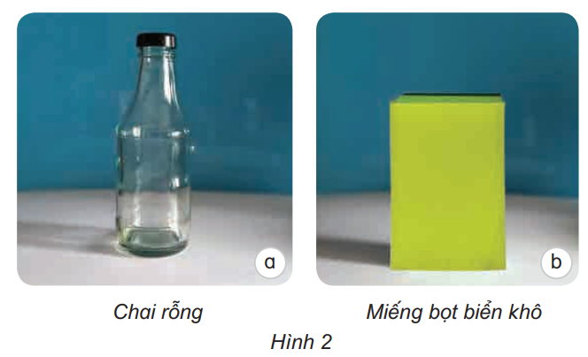
2. Quan sát hình 2, hãy dự đoán bên trong chai rỗng và trong các lỗ nhỏ li ti của miếng bọt biển khô chứa gì?

Slide 19
Bên trong chai rỗng và trong các lỗ nhỏ li ti của miếng bọt biển khô chứa không khí.

Slide 20
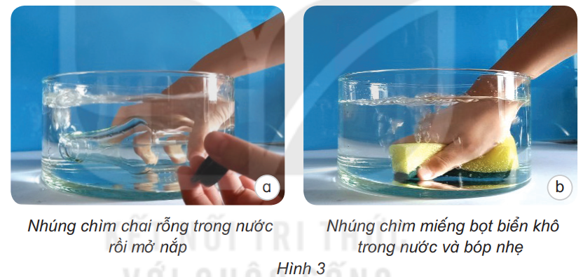
3. Quan sát hình 3 và cho biết dự đoán ban đầu của em có đúng không. Giải thích kết quả quan sát được.

Slide 21
Vì trong chai và miếng bọt biển có chứa không khí, khi nước chiếm chỗ thì không khí thoát ra ngoài.

Slide 22
Từ các hiện tượng quan sát được ở hình 1, hình 2, hình 3 và trong cuộc sống, hãy cho biết: Không khí có ở đâu?

Slide 23

KẾT LUẬN
Không khí có ở xung quanh mọi vật và mọi chỗ rỗng bên trong vật.

Slide 24


Slide 25

1. Quanh em là không khí
+ Hãy dùng các giác quan và cho biết màu, mùi, vị của không khí.
+ Nêu ví dụ mùi thơm hay mùi khó chịu mà em ngửi thấy trong không khí. Mùi đó có phải là mùi của không khí không? Vì sao?
+ Chúng ta nhìn thấy nhau và nhìn thấy đồ vật quanh ta, từ đó nhận xét về tính trong suốt của không khí.

Slide 26

+ Hãy dùng các giác quan và cho biết màu, mùi, vị của không khí.
Không khí không màu, không mùi, không vị.

Slide 27
+ Nêu ví dụ mùi thơm hay mùi khó chịu mà em ngửi thấy trong không khí. Mùi đó có phải là mùi của không khí không? Vì sao?
Nếu có mùi thơm hay mùi khó chịu nào đó thì đó không phải mùi của không khí.

Slide 28
+ Chúng ta nhìn thấy nhau và nhìn thấy đồ vật quanh ta, từ đó nhận xét về tính trong suốt của không khí.
Không khí có tính trong suốt.

Slide 29

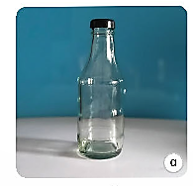
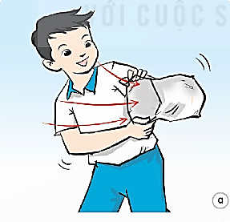

2. Quan sát không khí có trong túi ni-lông thu được ở thí nghiệm mô tả trên hình 1a, chai rỗng ở hình 2a và không khí có trong các quả bóng,… từ đó hãy nhận xét về hình dạng của không khí.
Hình dạng của không khí thay đổi khi vật chứa thay đổi.

Slide 30
KẾT LUẬN
Không khí không có hình dạng nhất định, nó có hình dạng của vật chứa nó.

Slide 31
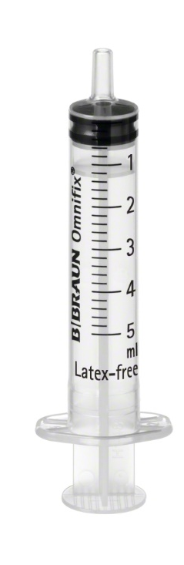
THÍ NGHIỆM
Chuẩn bị:
1 bơm tiêm

Slide 32
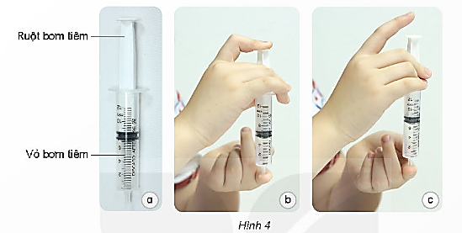
THÍ NGHIỆM
Tiến hành
Bịt kín đầu bơm tiêm rồi dùng ngón tay ấn ruột bơm tiêm vào sâu trong vỏ bơm tiêm (hình 4b), sau đó thả tay ra (hình 4c)

Slide 33

Quan sát hình 4
+ Bên trong vỏ bơm tiêm (hình 4a) chứa gì?
+ Mô tả các hiện tượng xảy ra ở hình 4b và 4c có sử dụng các từ gợi ý: không khí, nén lại, dãn ra.
+ Qua thí nghiệm trên, em có nhận xét gì về tính chất của không khí?

Slide 34

+ Bên trong vỏ bơm tiêm (hình 4a) chứa gì?
Bên trong vỏ bơm tiêm chứa không khí.

Slide 35
+ Mô tả các hiện tượng xảy ra ở hình 4b và 4c có sử dụng các từ gợi ý: không khí, nén lại, dãn ra.
Khi ấn ruột bơm tiêm vào sâu trong bơm tiêm, không khí bị nén lại, sau đó thả tay ra không khí lại dãn ra đẩy ruột bơm tiêm lên trên.

Slide 36
+ Qua thí nghiệm trên, em có nhận xét gì về tính chất của không khí?
Không khí có thể bị nén lại hoặc dãn ra.

Slide 37
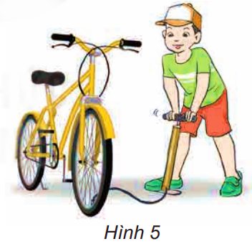
Quan sát hình 5 và cho biết
+ Bạn Nam đã kéo ruột bơm lên hay ấn ruột bơm xuống để lốp xe căng lên?
Nam đã ấn ruột bơm xuống.

Slide 38
Quan sát hình 5 và cho biết
+ Trong tác động đó, bạn Nam đã áp dụng tính chất nào của không khí?
Nam đã áp dụng tính chất nén lại của không khí.

Slide 39
KẾT LUẬN
- Không khí không màu, không mùi, không vị.
Không khí không có hình dạng nhất định, nó có hình dạng của vật chứa nó.
Không khí có tính trong suốt.
Không khí có thể bị nén lại hoặc dãn ra.

Slide 40
Quan sát và làm thí nghiệm để:
Nhận biết được sự có mặt của không khí.
Xác định được một số tính chất của không khí.
Nhận biết được trong không khí có hơi nước, bụi,…
Kể được tên thành phần của không khí: ni-tơ (nitrogen),
ô-xi (oxygen), các-bô-níc (carbon dioxide).

Slide 41

+ Xem trước bài :
Không khí có ở đâu?
Thành phần và tính chất của không khí
(tiết 2)

Slide 42
KHOA HỌC HỌC

